Slide 1
黑色卡通风科普教学PPT模板

Slide 2
聊聊日常教学中的
“教师提问”

Slide 3
What
Who
是什么
When
谁来做
何时做
Why
Where
为何做
哪里做
How much
How
怎么做
做多少

Slide 4
What
是什么

Slide 5
教师提问的内涵
提问
提出问题来问（参考文献1，2012）
从已有情境或经验中创造新问题，并用语言表达出新发现的问题（文献2，2019）
教师
提问
一系列以激发学生思维为目的的师生互动的行为链（文献3，2019）
教师有目的地提供教学提示或传递所学内容的刺激，以及学生做些什么、如何做的暗示或明示，从而引导学生积极参与学习活动的行为（文献4,2022）

Slide 6
教师提问的要素
教师使用的问题
教师的提问行为
是何
（wh-）
如何
（how）
封闭性问题
由何（from）
为何
（why）
若何
（what if）
开放性问题
分类依据：答案是否唯一
分类依据：问题形式
分类依据：问题排列顺序

Slide 7
教师提问的要素
教师使用的问题
教师的提问行为
候答
设问
发问
学生
叫答
反思
理答

Slide 8
Who
谁来做

Slide 9
教师

Slide 10
教师

Slide 11
教师
专业课老师
理论课老师
实训课老师
公共课老师
实习课老师

Slide 12
Why
为何做

Slide 13
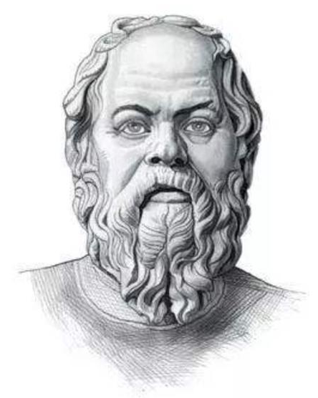
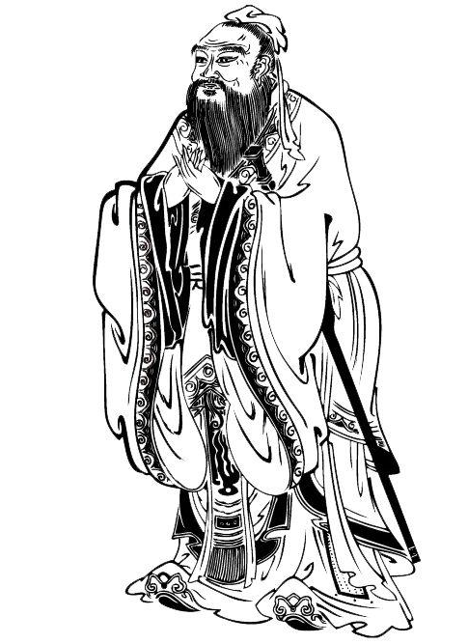
教师提问的起源
1912年（美）Stevens：师生问答占大约80%的时间，2~4个问题/每分钟；必须提出可以激发学生反思性思考的问题
第一阶段（20 世纪 40-50 年代）：集中在教师课堂提问行为特征的研究与分析；
第二阶段（20 世纪 60-70 年代中期）：对教师提问行为进行直接和客观的研究；
第三阶段（1970 年后）：对于课堂提问、学生思维发展、学业成绩三者之间的关系上
苏格拉底
20世纪90年代中后期：作为研究方向进入我国研究者的视野，目前仍处于发展阶段，且大多关注基础教育中的教师提问行为、策略等
孔子

Slide 14
教师提问的功能
激发学习兴趣
启发学生思考
教师提问能够通过创设生活化的情境设置悬疑激发学习兴趣
教师提问有助于根据学生的回答给予针对性的引导启发学生的深度思考
诊断学习现状
促进师生互动
教师提问有助于及时诊断学生的学习现状，便于及时调整教学安排
教师提问有助于加强师生之间的互动交流，加强学习与情感上的联系

Slide 15
When
何时做

Slide 16
教师提问三阶段
课前提问
课中提问
课后提问
在线发布讨论区，布置课前预习问题，以多媒体的形式呈现方式
课前发布问题，以纸质作业的方式收集学生反馈
线下教师以语言行为或非语言行为对学生进行提问，可借助PPT呈现问题
借助在线平台呈现问题，及时进行分析
在线发布讨论区，布置课后答疑反思讨论区、开放性问题的作业、测试等
发布问题，以纸质作业的方式收集学生反馈

Slide 17
教师提问三阶段
线下教师以语言行为或非语言行为对学生进行提问，可借助PPT呈现问题
借助在线平台呈现问题，及时进行分析
课中提问
课前提问
课后提问
在线发布讨论区，布置课前预习问题，以多媒体的形式呈现方式
课前发布问题，以纸质作业的方式收集学生反馈
在线发布讨论区，布置课后答疑反思讨论区、开放性问题的作业、测试等
发布问题，以纸质作业的方式收集学生反馈

Slide 18
Where
哪里做

Slide 19
教师提问两场景
线下环境
线上环境
一对一提问：根据学生思维特征及性格选择学生回答
一对多提问：随机点名、集体齐答、叫举手者答、按学号顺序答
一对多提问：面向全班发布讨论区、面向各个小组发布不同讨论区
一对一提问：根据学生发帖针对性提问

Slide 20
教师提问两场景
一对一提问：根据学生思维特征及性格选择学生回答
一对多提问：随机点名、集体齐答、叫举手者答、按学号顺序答
线上环境
一对多提问：面向全班发布讨论区、面向各个小组发布不同讨论区
一对一提问：根据学生发帖针对性提问
线下环境

Slide 21
How
怎么做

Slide 22
教师提问的策略
6
反思策略
5
理答策略
4
叫答策略
3
候答策略
2
发问策略
1
设问策略

Slide 23
教师提问的策略
设问策略
叫答策略
发问策略
理答策略
候答策略
反思策略

Slide 24
教师提问的策略
要根据教学需要，在重要处设置核心问题；
要提出各种水平的问题，当课堂内容的认知水平较低时，封闭性问题和开放性问题的最佳比例是7:3；当课堂内容的认知水平较高时，两者的比例是3:2；
要使问题适合学生的能力水平，问题难度与坡度要合理；
清楚的、详细而精确的表述问题；
针对某一知识点的问题集的设计要具有简明合理的问题结构；
要尽量和学生的生活或工作场景相结合；
要能够吸引学生的注意力，激发学生的学习兴趣；
（在线）鼓励学生在讨论中加入自己的角色和背景；
（在线）让学生主动提出问题、认可同学作业并阐明原因做同伴推荐；

Slide 25
教师提问的策略
教师要注意倾听，对学生表示尊重，无论学生回答正确与否，都要以恰当的方式肯定学生的参与。
学生不能回答知识性问题的时候，教师宜引导学生回答，尽量不要直接转向提问其他学生。
（在线）为学生提供可参考借鉴的学习资料或者学习资源。
用数字化设备辅助记录关于提问的具体教学过程；对学习平台上的数据进行深度分析。
对于具体知识点最好一次只提一到两个问题，不要提一连串的问题，避免学生遗忘。

Slide 26
How much
做多少

Slide 27
教师提问的数量
由于课堂上一定会有生成性问题，所以预设的问题数量一定不能太多，以免增加教师负担；
预设的问题数量一般在3~5个左右；
在课堂上提问时，一般在上课起始的10分钟内属于高频提问阶段，是为了引起学生兴趣、或者帮助学生复习巩固相关知识；
另一个高频阶段是上课中后期。
提问数量
提问频次

Slide 28
总结
What
Who
Why
When
是什么
谁来做
为何做
何时做
Where
How
How much
哪里做
怎么做
做多少

Slide 29
谢谢倾听！
欢迎交流！

Slide 30
OfficePLUS.cn
标注
字体使用
行距
素材
声明
作者
中文 庞门正道粗黑体6.0、猫啃网风雅宋
英文 Arail
标题 1.0
正文 1.3
Pexels
本PPT文字内容仅供排版参考，不对其真实性与准确性做保证。本网站所提供的任何信息内容（包括但不限于 PPT 模板、Word 文档、Excel 图表、图片素材等）均受《中华人民共和国著作权法》、《信息网络传播权保护条例》及其他适用的法律法规的保护，未经权利人书面明确授权，信息内容的任何部分(包括图片或图表)不得被全部或部分的复制、传播、销售，否则将承担法律责任。
墨雪儿

